Slide 1

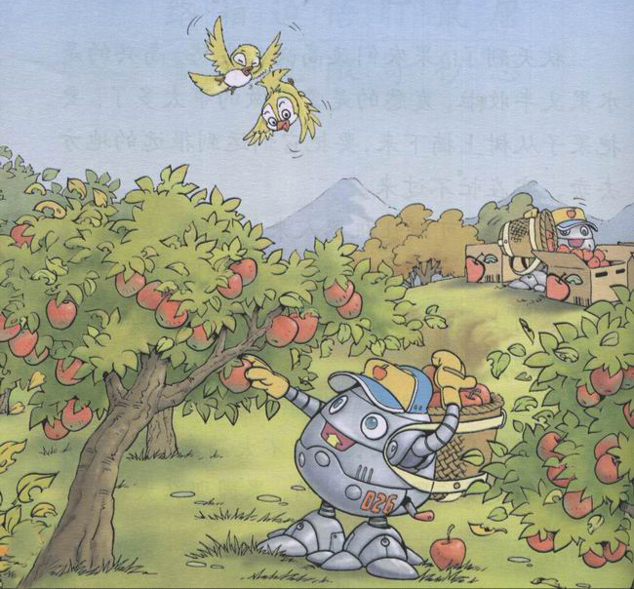
24、果园机器人

Slide 2

1、自由读课文，注意读准字音，读通句子。
2、边读边想：课文讲了一件什么事？

Slide 3

☆你觉得果园机器人哪些地方最有趣？用“--------”画出来在旁边写写批注。

Slide 4

交流自己收集到的关于机器人的资料。

Slide 5
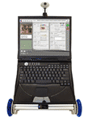
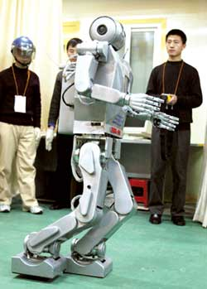
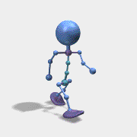
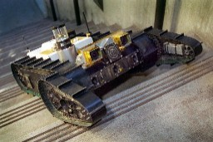
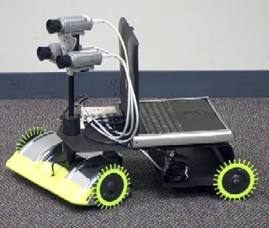
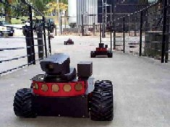
走进机器人
认识机器人
上大街
上楼梯

Slide 6

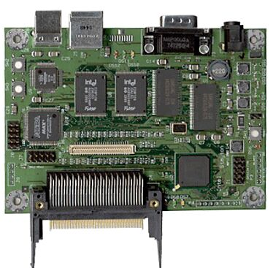
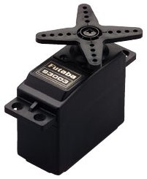
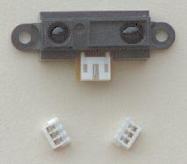
机器人的主要组成部分
机器人的大脑: 微控制器
红外传感器
驱动器

Slide 7
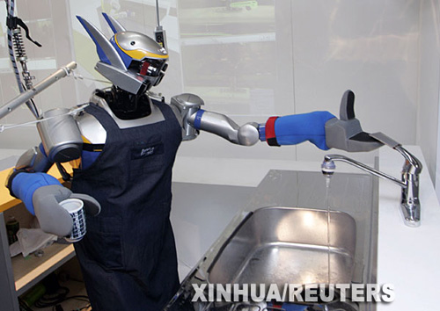
保姆机器人

Slide 8
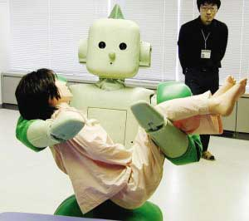
护理机器人

Slide 9
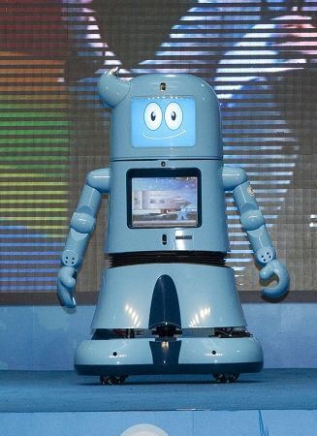
海宝机器人

Slide 10
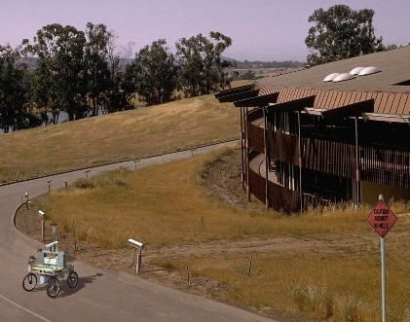
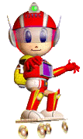
娱乐机器人

Slide 11
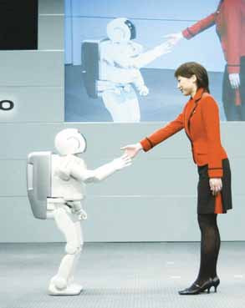

再见

Slide 12
请发挥你的想象进行填空。
1、大人上班，小孩子没人照顾，我会想，请（ ）来帮忙，陪孩子玩。小孩要学认字、唱歌，我会想请（ ）来帮忙。
保姆机器人
学习机器人

Slide 13
请发挥你的想象进行填空。
2、一个居民小区着火了，我会想，请（ ）进入火场救人，在救护人员没赶到时，我会想，请（ ）来帮忙。
消防机器人
医生机器人

Slide 14
作业：
☆喜欢读书的你，可以有感情朗读课文。
☆喜欢画画的你，可以画一画机器人。
☆喜欢写作的你，可以写一篇关于机器人 的作文。
☆喜欢出手抄报的你，可以出一份关于机器人的手抄报。

